Slide 1
2017年北京华北电力大学教师节-9月购车专属方案
——北京博瑞祥云销售服务有限公司
1

Slide 2
老师是神圣的职业，你们为了我们的学习、成长，不辞辛劳的教导、教育我们。在这个神圣的节日中，我们要说一声：老师，您辛苦了！

Slide 3
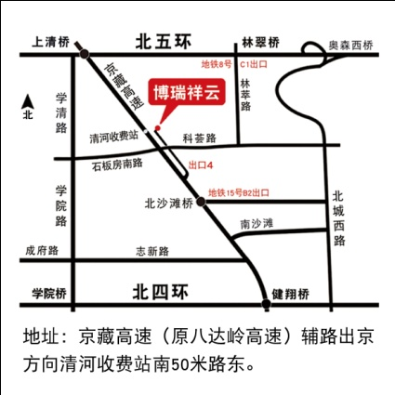
感恩尊师-优惠措施（9月1日——9月31日）
在2017年9月1日-9月31日期间、华北电力大学在职教师、教职工及以上人员推荐到北京博瑞祥云奥迪4s店购车客户，均可享受如下购车优惠：
1、全系奥迪国产车享受博瑞祥云大用户购车优惠方案；（包含奥迪A6L、A4L、Q5、Q3、A3两厢、A3三厢轿车）
2、全系奥迪进口车享受博瑞祥云大用户购车优惠方案； （包含奥迪A1、A3、A4 allroad、A5、A6Avant 、A6allroad、A7、A8、Q7等）
3、免费上门评估车辆，任意品牌置换奥迪车，享受置换补贴2000。至10000元，奥迪 品牌置换奥迪额外再享受5000元；
4、专享华电购车金融分期专案，首付50%，贷款50%，24期，“0”利率购车方案，36期，低息政策；
5、专享1000元保养礼券；
6、提供维修保养上门取送车服务，免费洗车服务；
7、预约进店维修，享专属绿色通道服务;
8、客户车辆享受北京市范围内免费道路救援服务；
地址：北京市朝阳区化虎沟2号
电话：010-82818899，联系人：史伟 电话：13488807674

Slide 4
奥迪国产车车特惠车

Slide 5
奥迪进口车特惠价车

Slide 6
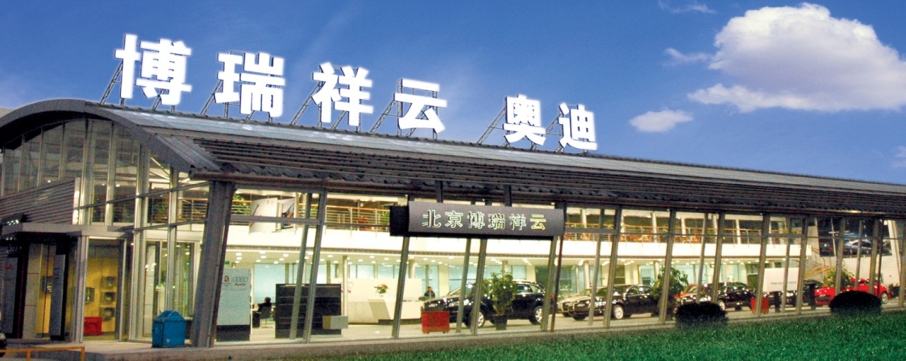
一、公司简介
公司概况
北京博瑞祥云汽车销售服务有限公司2000年成立，是中国500强北京祥龙博瑞汽车服务（集团）有限公司一分公司旗下企业，拥有全球统一标准的奥迪展厅，是全国首批一汽-大众奥迪授权经销商，销售国产、进口奥迪系列轿车，中国唯一奥迪防弹车经销商。公司员工每年通过一汽-大众奥迪的专业培训和考核，凭借专业的优秀团队为客户提供售车咨询、整车介绍、试乘试驾、新车验车上牌服务，车辆维修服务等，同时，公司还提供奥迪品荐二手车，满足您多方面的用车需求。
公司照片
整车销售
售后服务
零配件
信息反馈
奥迪品荐二手车
Htttp://www.boruixiangyun.com

Slide 7
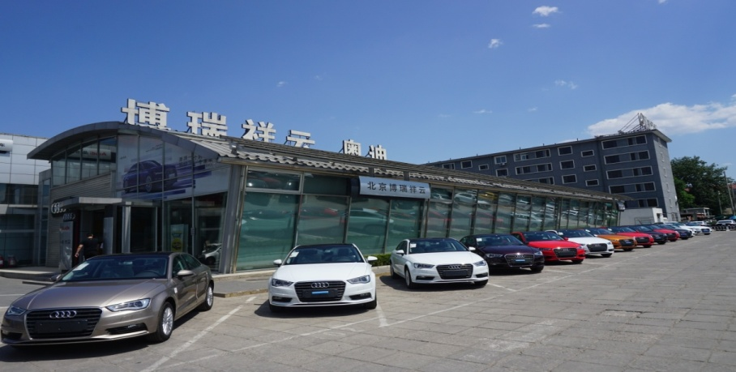
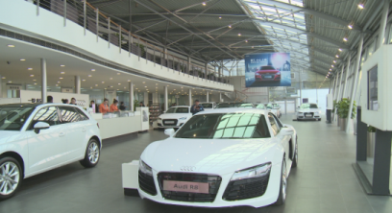
二、发展历程
2012
2000.11
正式更名为：
北京博瑞祥云汽车销售服务有限公司
1999
正式更名为：
北京博瑞祥云汽车销售中心
公司外景
1968
全国奥迪首批
授权经销商
1952
从王府井迁址德外双泉堡
发展历程
2000年——至今
新车展厅
北京市汽车修配厂成立
是北京首家国营汽车修理企业
Htttp://www.boruixiangyun.com

Slide 8
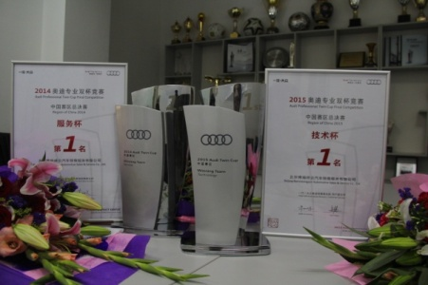
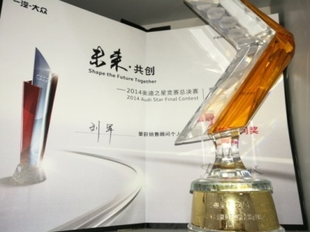
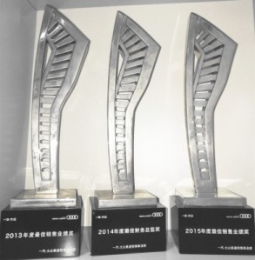
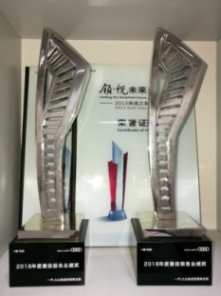
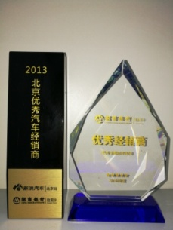
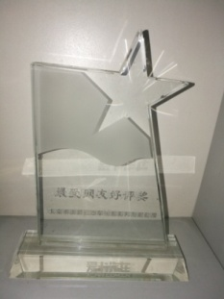
三、企业荣誉
2014双杯竞赛服务杯第一名
2015双杯竞赛技术杯第一名
八名奥迪销售之星 两位优胜二手车顾问
两位金融之星 一名优胜培训经理
2016年最佳服务业绩奖
2016年最佳销售业绩奖
2013年新浪&招行
北京优秀汽车经销商
爱卡汽车
最受网友好评奖
Htttp://www.boruixiangyun.com

Slide 9
四、核心优势
维修技术精湛
诚信国企
政府机关定点维修企业
连续七年“诚信企业” 称号
本企业60%维修技师平均行业工龄均在8年以上，工龄20年以上员工56人
维修量、销量遥遥领先
1
2
培训提升
连续六年销量冠军，
维修量第一
为员工提供定期的培训，
提高业务水平，职业规划明确，
发展空间大
8
3
全国唯一防弹车经销商
7
4
员工稳定性高
已为多位顾客成功交付
奥迪A8防弹车
福利待遇优厚，面孔熟悉亲切
法定节假日三薪、免费午餐
生日礼物、带薪年假、五险两金、
地铁站班车、年底双薪
6
5
集团公司
隶属北京国资委，集团旗下39家各品牌4S店，
报废厂，二手车市场，出租公司等，
提供汽车一条龙服务，完善的汽车企业链
宾至如归
服务周到，环境惬意，交通便利，
车主福利多多，活动丰富
Htttp://www.boruixiangyun.com

Slide 10
五、产品介绍
1
轿车系列
奥迪A1、A3、A4L、A6L、A8L
2
SUV系列
奥迪Q3、Q5、Q7
3
跑车/轿跑系列
奥迪TT、A5、A7
4
高性能系列
奥迪S系、RS系、R8
5
防弹系列
A8 W12防弹车
Htttp://www.boruixiangyun.com

Slide 11
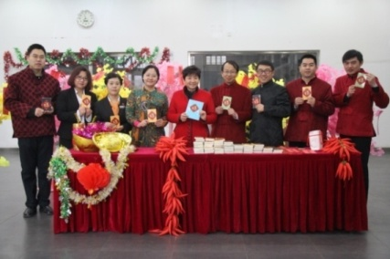
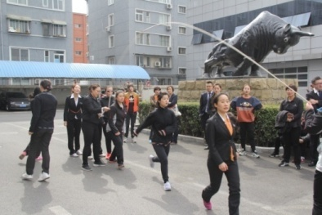
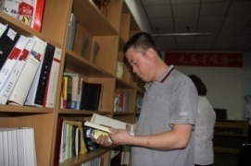
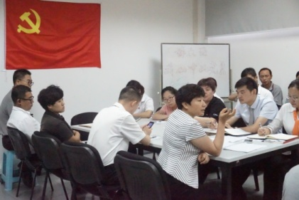
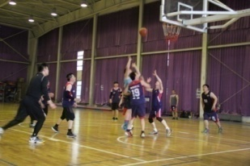
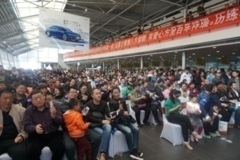
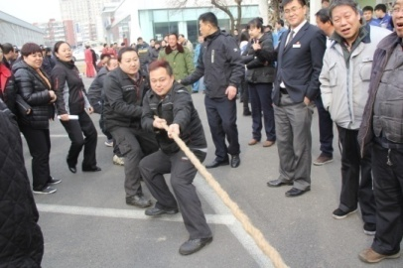
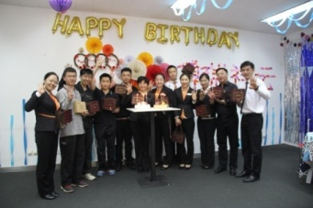
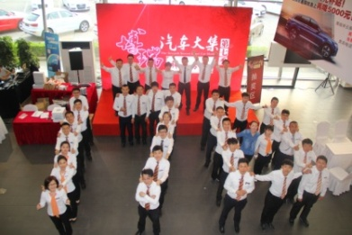
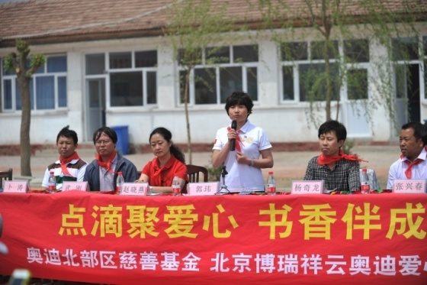
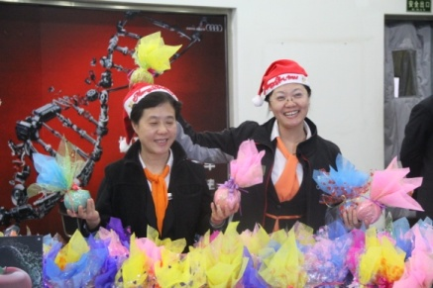
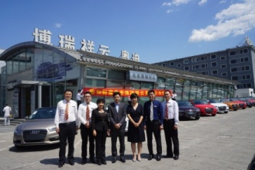
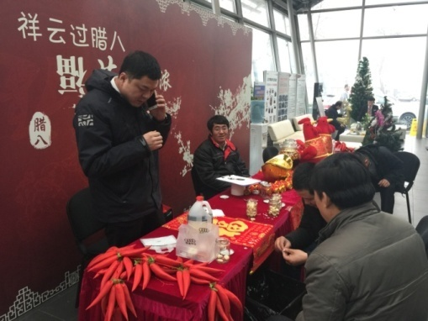
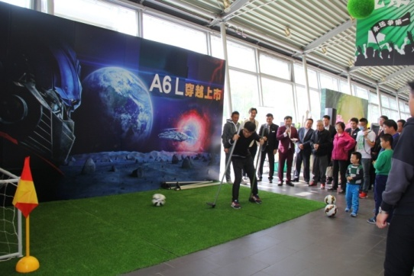
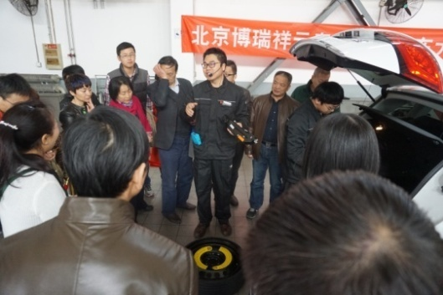
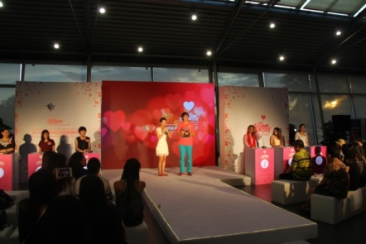
六、企业文化
祥云一家亲
建百年老店，创行业最强！
Htttp://www.boruixiangyun.com

Slide 12
谢谢！
Thank you.

